Slide 1
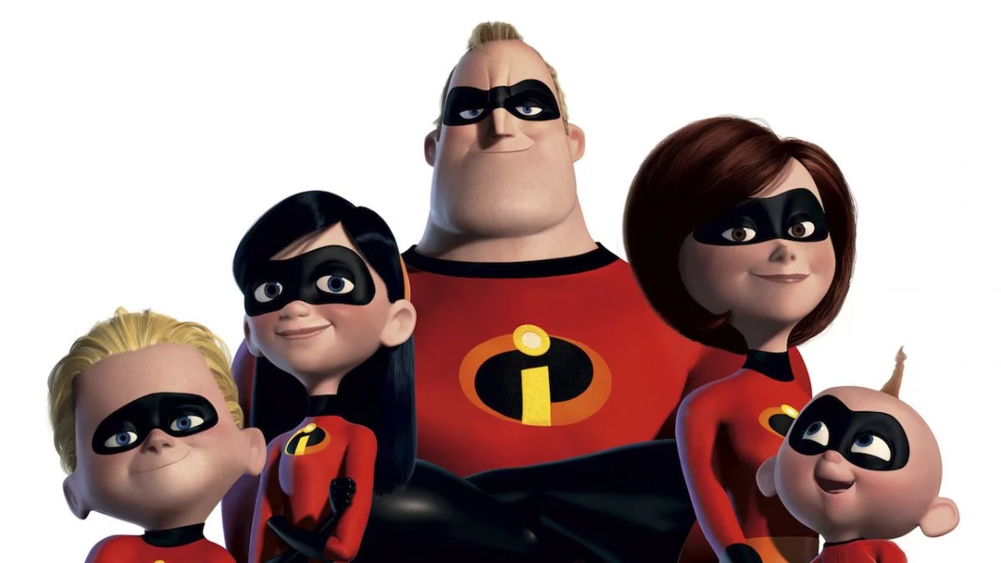
Стили семейного воспитания и их влияние на развитие личности и формирование психологического здоровья ребенка
Педагог-психолог
МОАУСОШ № 8
им. А.Я. Тимова
п. Прикубанского
Молчанова А.В.

Slide 3
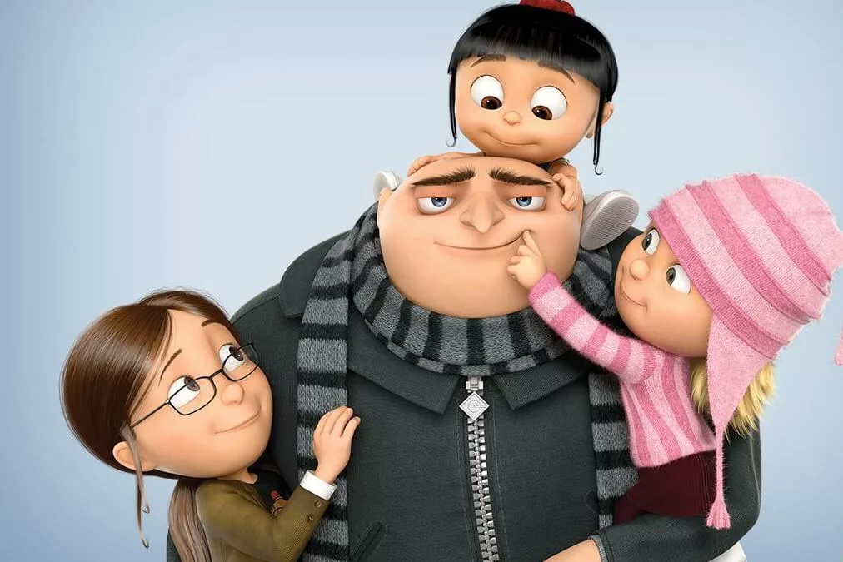
Уважаемые родители, возьмите, пожалуйста лист бумаги и ручку, записывайте ваши ответы. В конце презентации вы сможете узнать результаты теста.

Slide 4
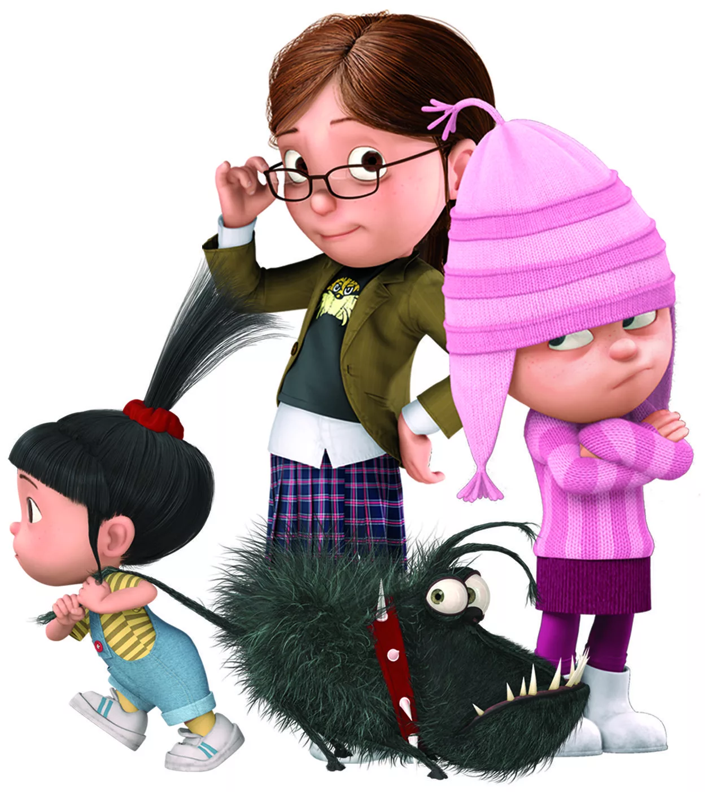
Выберите один из трех ответов - А, Б или В
А. Из-за излишней мягкости и
вседозволенности со стороны
родителей.
Б. Из-за чрезмерной
требовательности родителей.
В. Из-за своих эгоизма,
лени и упрямства

Slide 14
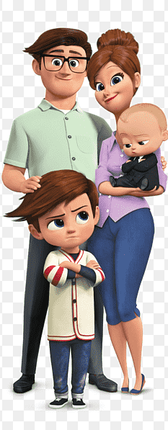

Slide 15
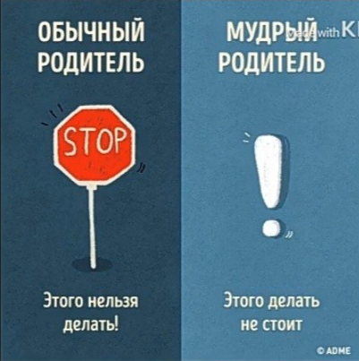
Рекомендации мировых психологов

Slide 18
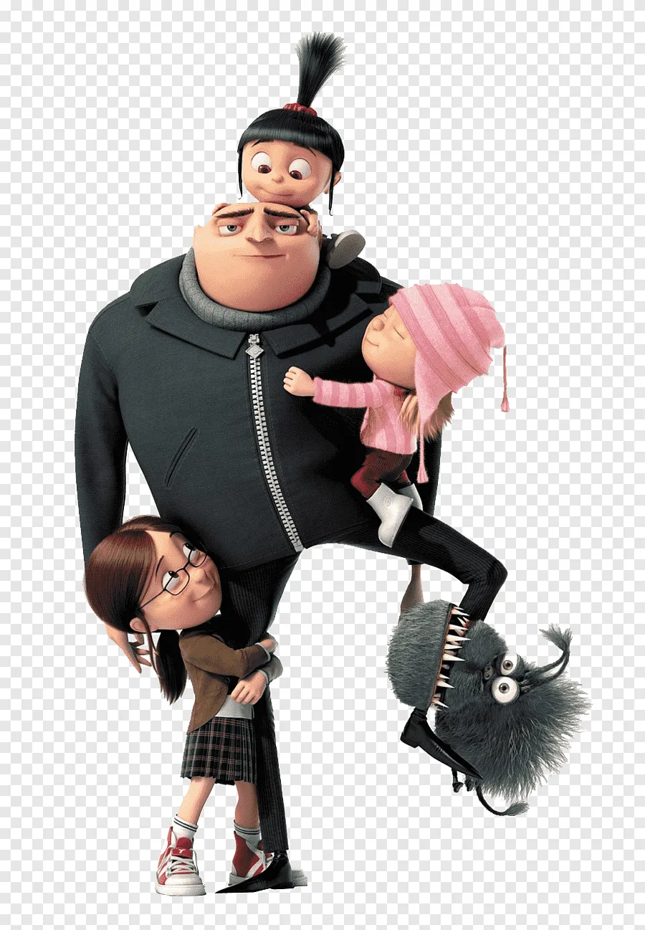

Slide 19
Чтобы нравственный идеал стал реальностью, надо учить человека правильно жить, правильно поступать, правильно относиться к людям и к самому себе.
В. Сухомлинский
Спасибо за внимание!

